Slide 1
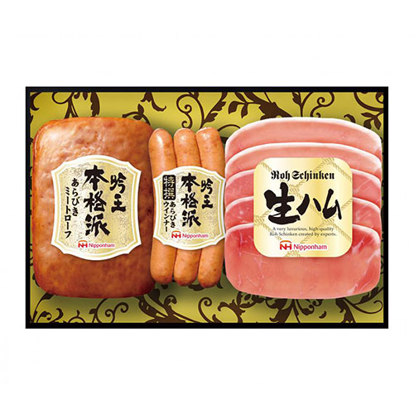
【提案書】
日本ハム 本格派3種セット ※税率8％
特徴
本格派吟王あらびきミートローフ、本格派吟王特撰あらびきウインナー、本格派ロース生ハムの、日本ハムの自信作を詰め合わせたギフトセット。オードブルやおつまみ、おかずに最適！
商品写
納期
納期スペース
仕様
注意事項: 賞味期間：60日間（冷蔵）
備考: <セット内容> 本格派吟王あらびきミートローフ150g×1、本格派吟王特撰あらびきウインナー70g×1、生ハム27g×1
お見積
お見積りスペース

